Slide 1
Vypracovali: Iva Pavláková a Iva Kloknerová

Slide 2
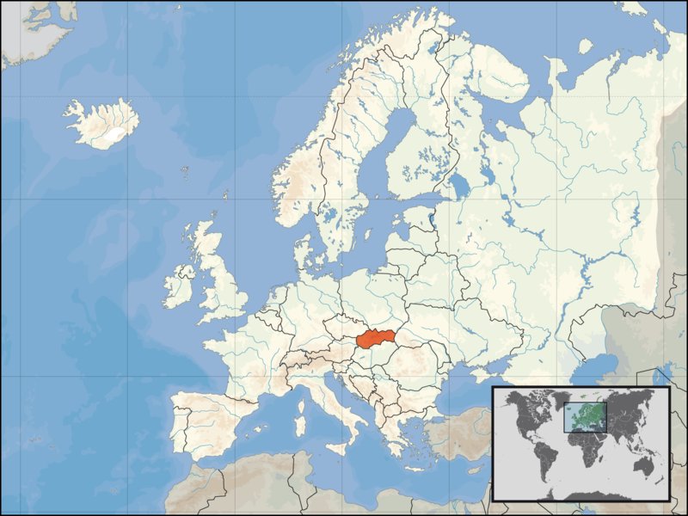
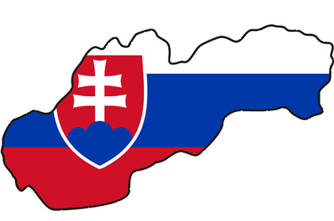
Poloha
Slovensko je vnútrozemský štát v strednej Európe
Hraničí s: Českom
Rakúskom
Poľskom
Ukrajinou
Maďarskom

Slide 3
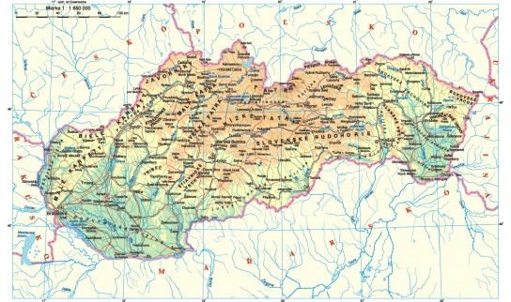
Administratívne rozdiely
8 krajov
79 okresov
2890 obcí
140 miest
3 vojenské obvody

Slide 4
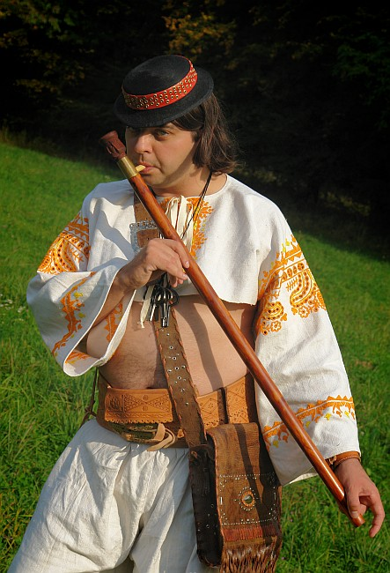
Počet obyvateľov
Slovensko má 5 413 548 obyvateľov
Náboženstvo:
rímskokatolícke (68,9 %)
evanjelici a. v. (6,9%)
grécko-katolícke (4,1%)
reformovaní (2,0%)
pravoslávni (0,9)
bez vyznania (13%)

Slide 5
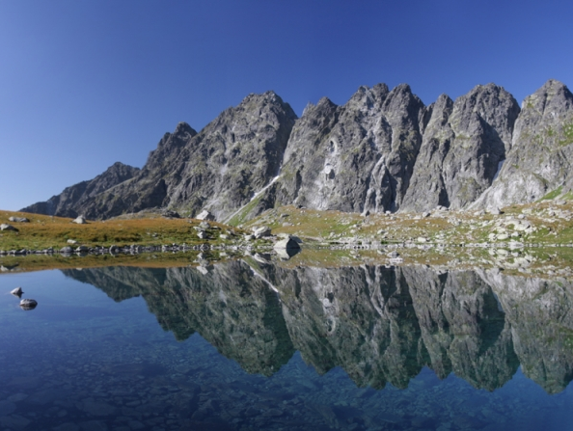
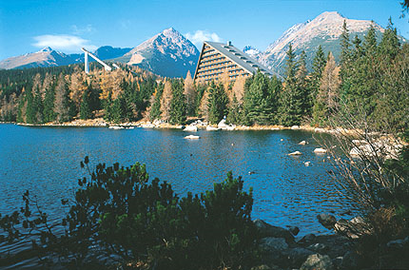
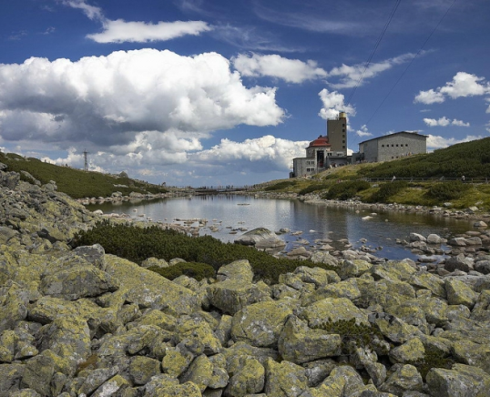
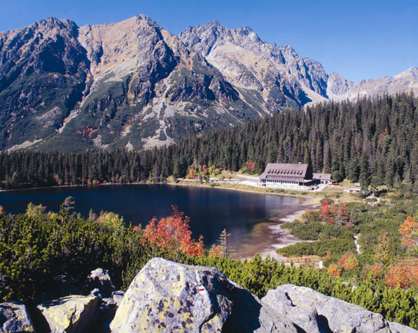
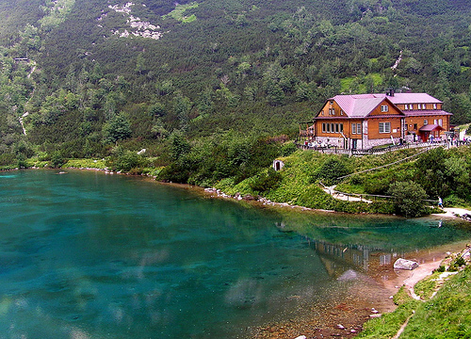
Plesá
Plesá na Slovensku vznikli ústupom horského ľadovca, napr. Štrbské pleso, Veľké Hincovo pleso, Popradské pleso, Zelené pleso alebo Skalnaté pleso
Veľké Hincovo pleso
Štrbské pleso
Zelené pleso
Skalnaté pleso
Popradské pleso

Slide 6
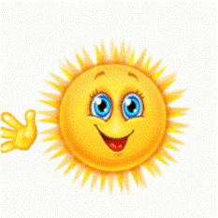
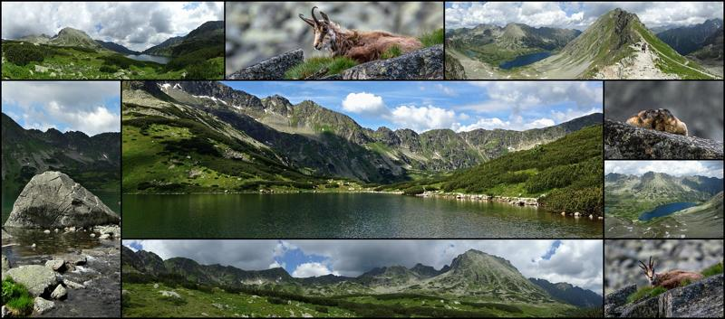
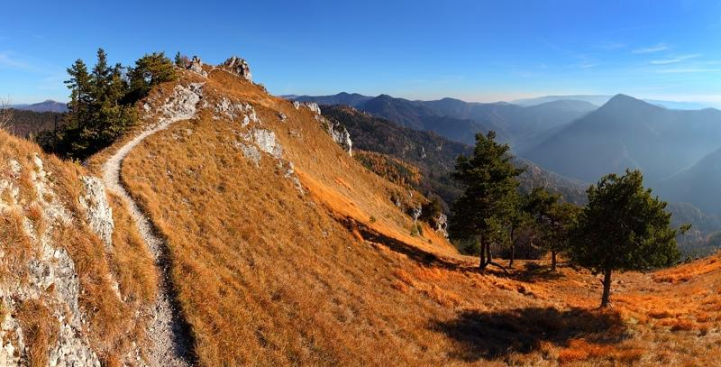
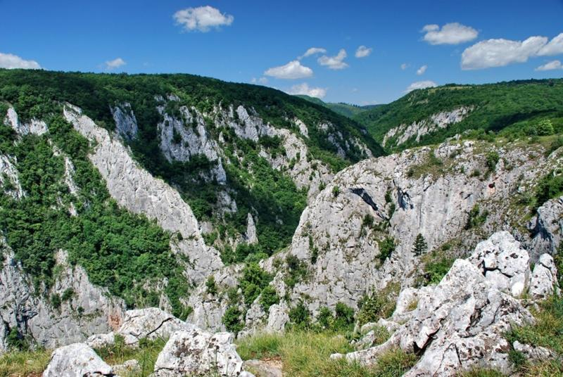
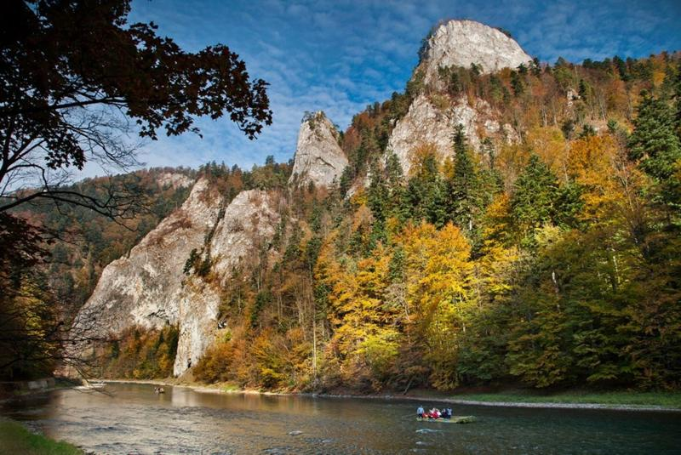
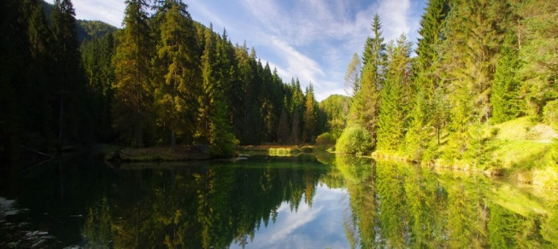
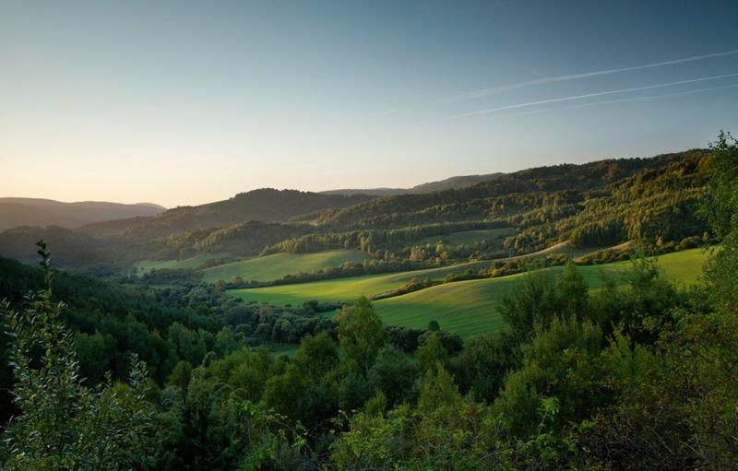
Chránené národné parky
Národné parky Slovenska v sebe ukrývajú to najkrajšie a najdrahšie čo na Slovensku existuje. V súčasnosti ich je 9: Tatranský národný park, Národný park Veľká Fatra, Národný park Poloviny, Národný park Malá Fatra, Národný park Muránska Planina, Národný Park Slovenský Raj, Pieninský národný park,
NP Veľká Fatra
Tatranský národný park
Národný park Poloviny
Pieninský národný park
Národný park Slovenský Raj
Národný park Poloviny

Slide 7
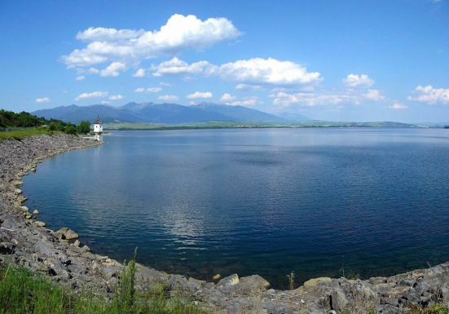
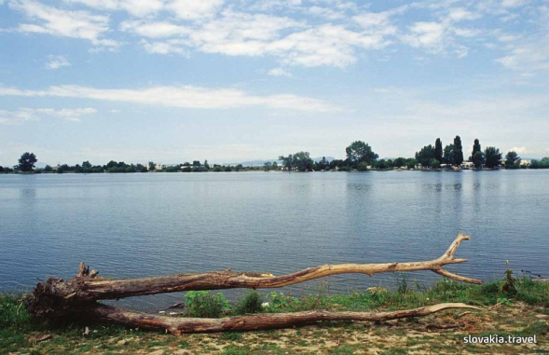
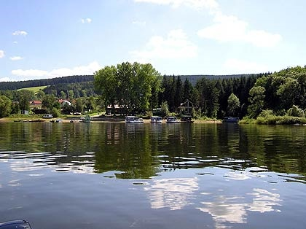
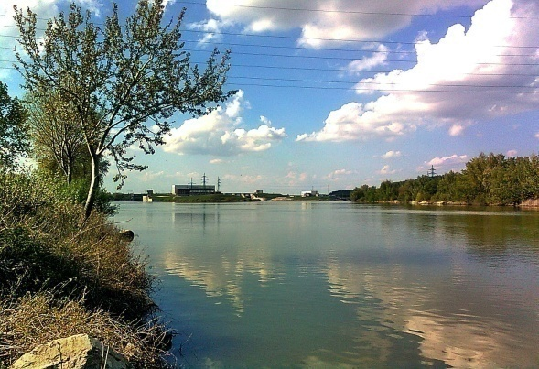
Priehrady
Najviac priehrad je na rieke Váh. Sú to napr. Liptovská Mara, Sĺňava, Kráľová, Nosice a iné
Najväčšia priehrada je Oravská priehrada s rozlohou 35 km²
Najviac podzemnej vody je na Žitnom ostrove
Liptovská Mara
Sĺňava
Oravská priehrada
Kráľová

Slide 8
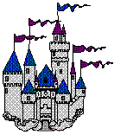
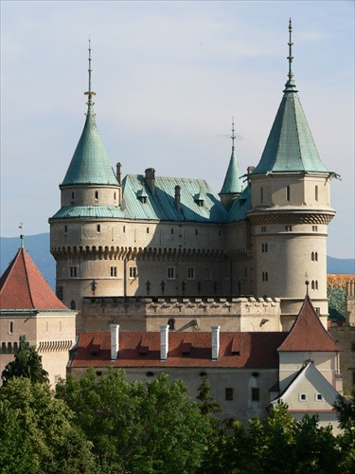
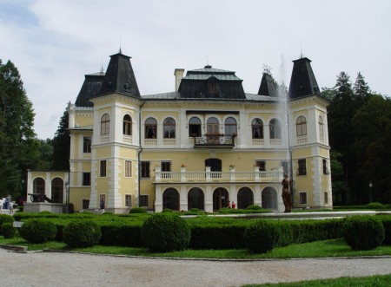
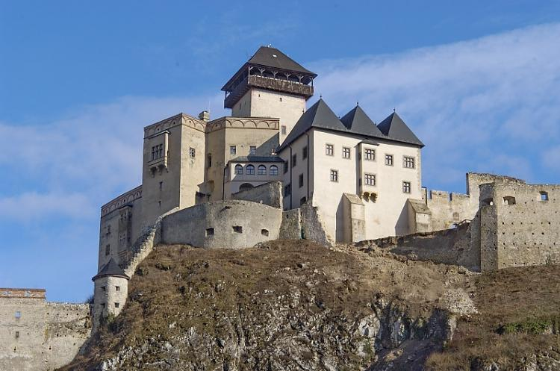
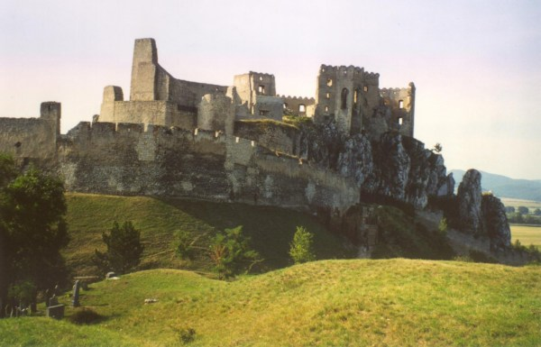
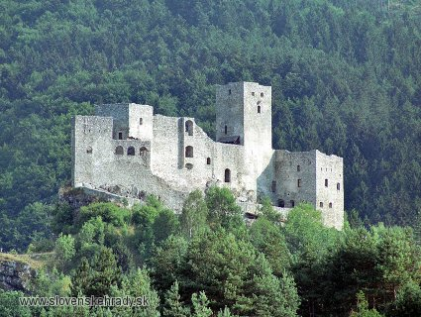
Hrady a zámky
Bojnický zámok - jeden z najstarších a najvýznamnejších slovenských hradov
Kaštieľ Betliar - jeden z najkrajších slovenských kaštieľov
Strečno - hradná vyvýšenina bola obývaná už v dobe bronzovej a železnej
Beckovský hrad sa vypína na strmom, zhruba 50 m vysokom, skalnom brale
Trenčiansky hrad - postavený na strmom brale, jeden z najrozsiahlejších v Európe
Bojnický zámok
Kaštieľ Betliar
Trenčiansky hrad
Beckov
Strečno

Slide 9
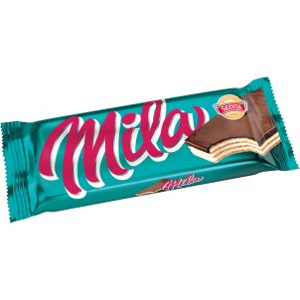
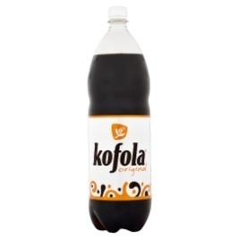
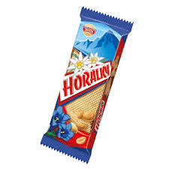
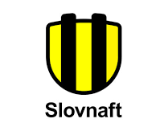
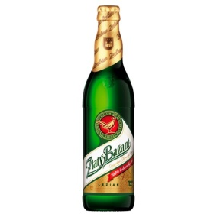
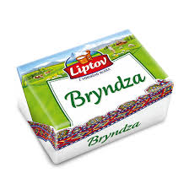
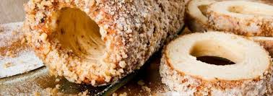
Podniky a výrobky
Slovenská sporiteľňa
Slovnaft
Všeobecná úverová banka
Pixel Federation
Západoslovenská energetika
U. S. Steel Košice
Faurecia Automotive Slovaka s.r.o
Slovenské elektrárne
Volkswagen Slovakia a. s
Kia Motors Slovakia s. r. o
PCA Slovakia s. r. o.
Horalka
Mila
Kofola
Fernet
Margot
Skalický trdelník
Zlatý Bažant
Karička- syr
Arašidové chrumky
Slovenská bryndza

Slide 10
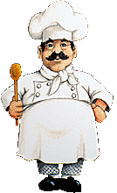
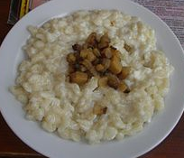
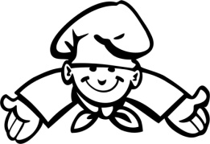
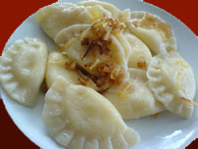
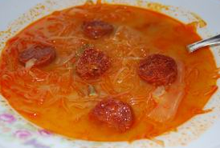
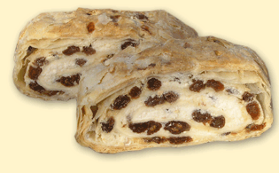
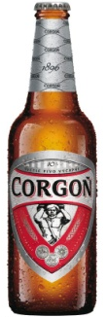
Kuchyňa
Tradičná slovenská kuchyňa je založená na bravčovom mäse, hydine, múke, zemiakoch, kapuste a mliečnych výrobkoch
Medzi slovenské národné jedlá patria bryndzové halušky a bryndzové pirohy, na ktorých prípravu sa používa bryndza, údená slanina, zemiaky a múka
Najtradičnejšia polievka je kapustnica. Medzi ďalšie polievky patrí fazuľová, šošovicová, kuracia, hovädzia a gulášová
Pre slovenskú kuchyňu sú typické záviny, kysnuté koláče a buchty. Medzi typické patrí štrúdľa a žemľovka
Špecifickým slovenským destilátom je borovička (napr. Spišská borovička), obľúbenou je aj slivovica
Slovenské pivá majú vysokú kvalitu, napr. Zlatý bažant, Smädný mních, Corgoň, Topvar. Na Slovensku sa pestujú aj kvalitné odrodové vína

Slide 11
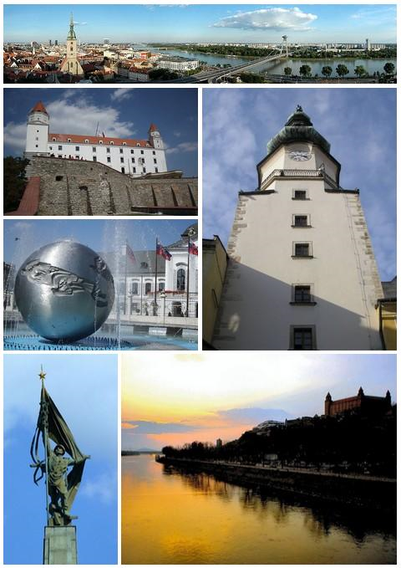
Hlavné mesto-Bratislava
Bratislava je hlavným, najľudnatejším a rozlohou najväčším mestom Slovenska a sídlom Bratislavského samosprávneho kraja
Má rozlohu 367,584 km²
Žije tu 457 tisíc obyvateľov

Slide 12
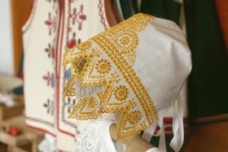
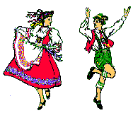
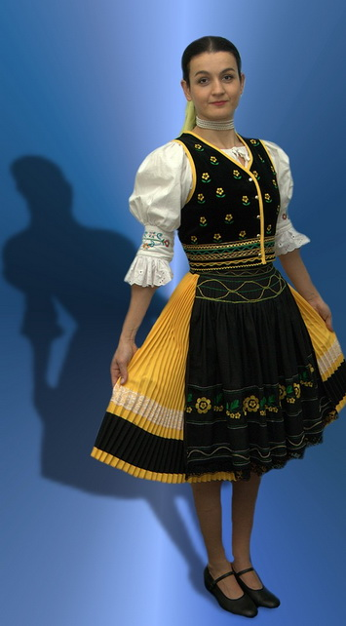
Kultúra
Slovenská kultúra je jednou z najdynamickejších kultúr strednej Európy. Vychádza z folklóru a je po mnoho storočí ovplyvňovaná okolitými slovanskými, germánskymi a stredoeurópskymi dejinami
Folklór patrí na Slovensku medzi najväčšiu pýchu krajiny. Každá oblasť, mesto, dedina, obec má svoj vlastný charakter a svoj vlastný folklór - kroje, hudbu, piesne, architektúru, zvyky, tradície, tance, nárečie, príslovia, porekadlá...
Kultúrny život na Slovensku je bohatý, za kultúrou chodia Slováci najmä do divadiel, na Slovensku ich je asi 40

Slide 13
i
y
Jazyk
Úradný jazyk: slovenčina
Slovenčina patrí do skupiny západoslovanských jazykov (spolu s češtinou, poľštinou a lužickou srbčinou)
O vytvorenie slovenčiny sa zaslúžili: Cyril a Metod, A. Bernolák, Ľ. Štúr
Používa abecedu zloženú z modifikovaných latinských písmen. Modifikácie spočívajú v používaní diakritických znamienok: dĺžňa, mäkčeňa, dvojbodky a vokáňa
Slovenské nárečia: západoslovenské, stredoslovenské, východoslovenské
Zaujímavosť: slovenčina je jedným z najťažších jazykov. Dôvody: má 7 pádov, vybrané slová, mäkké a tvrdé “i, y”, skloňovanie podstatných a prídavných mien, časovanie slovies, má tri rody (mužský, ženský a stredný) a ako jediný jazyk sveta má vzory prídavných mien, dvojhlásky a spodobovanie

Slide 14
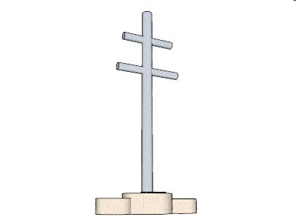
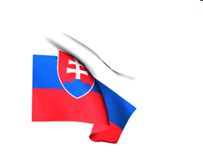
Hymna
Štátnu hymnu Slovenska tvoria prvé dve slohy piesne Nad Tatrou sa blýska.
Je to pieseň od Janka Matušku z roku 1844. Text napísal pri protestnom odchode
štúrovcov z Bratislavy do Levoče. Melódiu pre ňu našiel, keď na tejto ceste počul
ľudovú pieseň Kopala studienku
Nad Tatrou sa blýska,
hromy divo bijú.
Zastavme ich bratia,
veď sa ony stratia,
Slováci ožijú.
To Slovensko naše
posiaľ tvrdo spalo.
Ale blesky hromu
vzbudzujú ho k tomu,
aby sa prebralo.

Slide 15
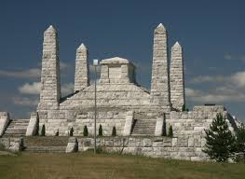
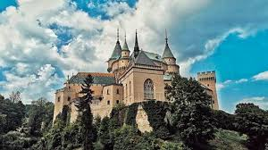
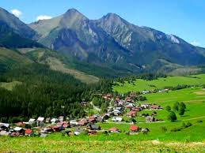
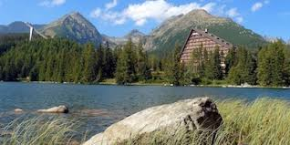
Ďakujem za pozornosť

